Slide 1
分数乘法（二）
第1课时
WWW.PPT818.COM

Slide 2
1. 掌握求一个数的几分之几是多少的应用题的解法，进一步巩固整数乘分数的计算方法。（重点）
2. 理解整数与分数相乘的意义在分数乘法应用题中的运用。（难点）

Slide 3
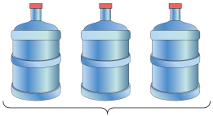
一桶水有12L。
3桶共多少升？
求3个12是多少，用乘法计算：
12×3=36（升）

Slide 4
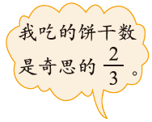
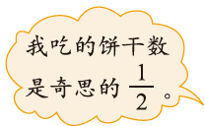
知识点
求一个数的几分之几是多少

Slide 5
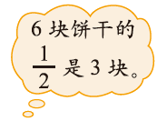
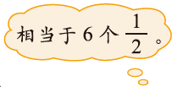
（1）笑笑吃了多少块饼干？
答：笑笑吃了3块饼干。

Slide 6
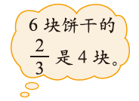
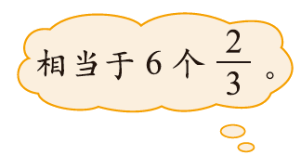
（2）淘气吃了多少块饼干？
答：淘气吃了4块饼干。

Slide 7
知识提炼
求一个数的几分之几是多少，用乘法计算，即用这个数乘几分之几。

Slide 8
小试牛刀
涂一涂，算一算。 （选自教材P26 T1）
⑴8的 是多少？
⑵15的 是多少？

Slide 9
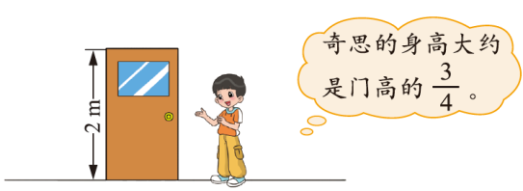
1. 奇思的身高大约是多少厘米？（选自教材P26 T2）
（米）
=
150（厘米）
答：奇思的身高大约是150厘米。

Slide 10
2.（选自教材P26 T3）
7
2

Slide 11
3.列式计算。
3
3
40
＝
×
24
（吨）
22
＝
（千米）
×
16.5
5
4

Slide 12
4.实验学校接受了一批社会赠书。六年级分到800本，
五年级分到的本数相当于六年级的 。五年级分到
多少本？
4
800
＝
×
640
（本）
5
答：五年级分到640本。

Slide 13
这节课你们都学会了哪些知识？
求一个数的几分之几是多少，用乘法计算，即用这个数乘几分之几。

Slide 14
作业1：完成教材相关练习题。
作业2：完成对应的练习题。

